Slide 1


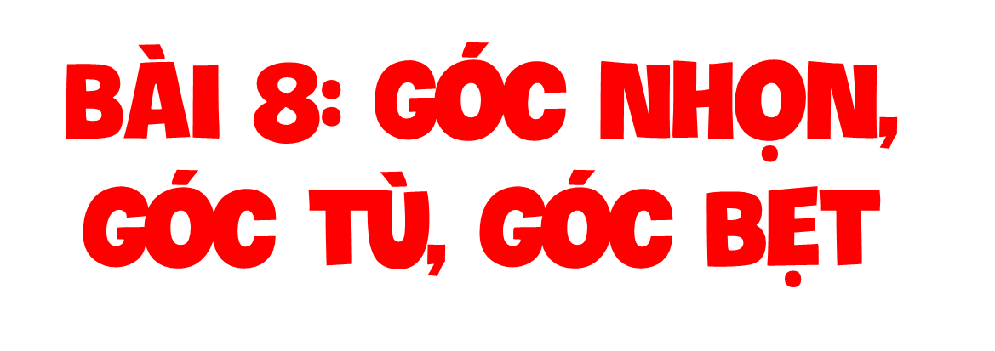


Slide 2



Slide 3






Góc nhọn bé hơn góc vuông
B
A
Đúng
Sai
Notes:
GV click vào đáp án khung vuông (không click vào ô tròn ABCD) để hiện kết quả
Khi HS trả lời đúng, GV click vào đáp án trong khung họp quà xuất hiện

Slide 4
Góc tù lớn hơn góc nhọn
B
A
Sai
Đúng
Notes:
GV click vào đáp án khung vuông (không click vào ô tròn ABCD) để hiện kết quả
Khi HS trả lời đúng, GV click vào đáp án trong khung họp quà xuất hiện

Slide 5
V
Hình sau là góc gì?
D
U
c
A
Góc tù
Góc nhọn
B
D
Góc bẹt
Góc vuông
Notes:
GV click vào đáp án khung vuông (không click vào ô tròn ABCD) để hiện kết quả
Khi HS trả lời đúng, GV click vào đáp án trong khung họp quà xuất hiện

Slide 6


Slide 7
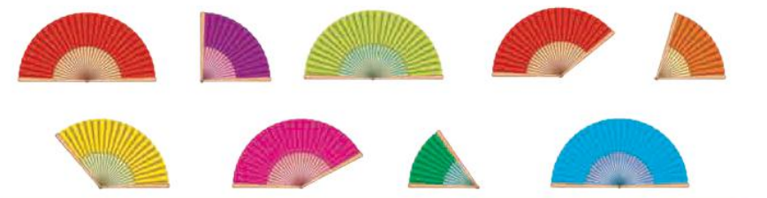
Mỗi chiếc quạt xoè ra tạo thành một góc. Bạn Nga đếm số góc nhọn, góc vuông, góc tù và góc bẹt rồi tạo ra một biểu đồ như hình vẽ. Nhưng bạn ấy bị nhầm một cột, hỏi cột đó là cột nào?
Góc bẹt
Góc vuông
Góc bẹt
Góc tù
Góc nhọn
Góc tù
Góc tù
Góc nhọn
Góc bẹt
Góc nhọn | Góc vuông | Góc tù | Góc bẹt

Slide 8
2
Số?
A
2
Hình bên có góc nhọn, góc vuông, góc tù.
4
?
?
?
1
B
H
C

Slide 9

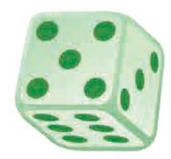
Cách chơi:
Chơi theo cặp đôi hoặc 2 đội chơi.
Người chơi xuất phát ở một ô có hình trứng khủng long. Khi đến lượt, người chơi gieo xúc xắc. Nếu nhận được mặt có số chấm là số lẻ thì tiến 1 ô; nếu nhận được mặt có số chấm là số chẵn thì tiến 2 ô. Dừng lại ở ô nào, người chơi đọc giờ rồi xác định góc được tạo bởi kim giờ và kim phút của đồng hồ ở ô đó là “góc nhọn”, “góc vuông”, “góc tù” hay “góc bẹt”. Nếu nêu đúng thì được ở lại, nếu nêu sai thì quay về ô xuất phát trước đó.
Trò chơi kết thúc khi có một người chơi đến được một trong hai ô màu xanh.

Slide 10
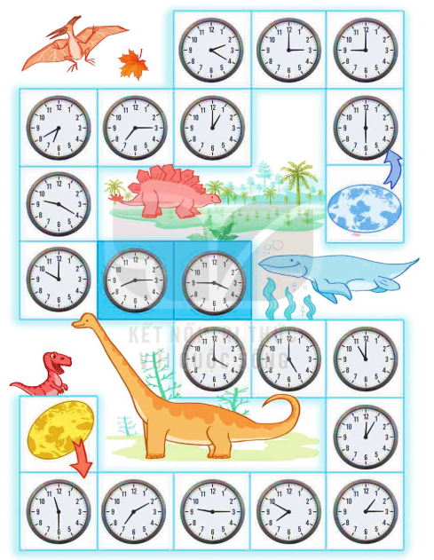

Slide 11


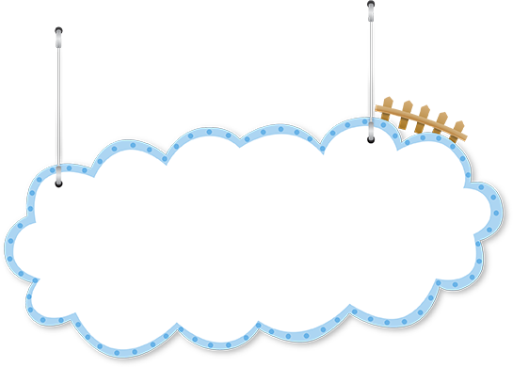
- Ôn tập bài học
- Chuẩn bị bài tiếp theo

Slide 12


